Slide 1
Использование игр с правилами на текстильной основе для профилактики дезадаптации к условиям детского сада детей с тяжелыми патологиями
ОДА и ЦНС
Муниципальное бюджетное дошкольное образовательное учреждение
«Детский сад № 139 «Катерок»
педагоги-психологи
В.Б. Артюх
А.Г. Прибыткова

Slide 2
В МБДОУ №139 организованы группы для детей, имеющих нарушения опорно-двигательного аппарата. В 2018-2019 учебном году в ДОУ были скомплектованы дети с тяжелыми сочетанными патологиями, такими как ДЦП, умственная отсталость, ТНР, ЗПР, генетические заболевания, отягощенные нарушением психофизического развития, РАС.

Slide 3
недостаточный личный опыт социальной коммуникации
трудности в овладении режимными моментами и навыками самообслуживания
сложности в установлении контактов со взрослыми и сверстниками, во включении в совместную деятельность привели к возникновению
тяжелой формы адаптации
у детей

Slide 4
Одна из задач психологического сопровождения - поиск новых приемов и средств, позволяющих создать условия для облегчения процесса адаптации к условиям детского сада, безболезненного включения в детский коллектив.

Slide 5
Пробуя разные приемы на практике с такими детьми, мы заметили, что включенность в деятельность и длительность работоспособности на занятии становятся более продуктивными в положении
«сидя и лежа на ковре»

Slide 6
Для решения данной задачи нами был разработан комплекс игр с правилами на текстильной основе.
Шансовые (игры- «бродилки», где победа определяется случайным образом)
Интеллектуальные (игры на развитие познавательных процессов)
Каждая игра имеет возможность трансформации с учетом темы недели или иных задач

Slide 7
Этапы обучения «шансовой игре»
Игра со взрослым (педагог-психолог индивидуально учит ребенка кидать кубик и отсчитывать клетки по количеству точек, «шагая» своей фигуркой).
Игра вдвоем со сверстником (педагог контролирует очередность ходов, вводится термин «по очереди»)
Усложнение правил (собираем «яблочки»),
Конец игры (учимся определять победителя «у кого больше яблочек»)
Ввод дополнительных правил («смайлик» - пропуск или добавление хода)
Включение в игру в подгруппе детей (3 и более детей с нормативным развитием)

Slide 8
Использование игр позволило:
организовать игру в удобной для ребенка позе, без использования специальных средств);
создать ситуацию успеха для каждого ребенка с разными способностями;
включить в малую подгруппу детей с разными интеллектуальными и физическими возможностями на равных;
сформировать социальные навыки (соблюдение правил, очередности хода, умение принимать проигрыш);
тренировать эмоционально-волевую сферу (способность выражать свои эмоции в социально-приемлемой форме);
развивать познавательные психические процессы.

Slide 9
Саша (5 лет) - лепетная речь, ДЦП, умственная отсталость. Мог заниматься с психологом только индивидуально, в группе в контакт с детьми не вступал. Проявлял капризы, протестные реакции на разные виды деятельности. Играя в простые игры («Яблочки»), Саша начал следить за правилами, жестами подсказывал другим детям очередность хода. Стал сам отсчитывать количество шагов (в пределах 3-х), выпавших на кубике. Стал охотно включаться в совместную игру со сверстниками

Slide 10
Вероника (5 лет) - ДЦП, тяжелые нарушения речи (отдельные слова), ЗПР. Девочка двигательно расторможена, не могла усидеть на месте, сконцентрировать внимание на задании, не доводила начатое дело до конца. В данный момент может удерживать правила в течение всей игры, игру проходит полностью

Slide 11
Андрей (5, 5 лет) - карликовость, ожирение, ЗПР. Вступал в контакт только со взрослыми, за игрой сверстников наблюдал со стороны, в силу сильной утомляемости, отказывался от какой-либо деятельности, пребывал в подавленном настроении, в группе чаще лежал на ковре. Предложенные игры вызвали у Андрея интерес, он стал проявлять положительные эмоции от процесса игры, со временем стал охотно идти в кабинет психолога, меняя в течении игры много раз позу тела, доводит игру до конца. Стал сам инициировать ситуации общения со сверстниками

Slide 12
Костя (5 лет) - ДЦП, ЗПР, ОНР II уровень. В контакт со взрослыми и сверстниками устанавливал поверхностный, кратковременный, двигательная расторможенность не давали включиться в игру и довести ее до конца, не сидел за столом, дети в группе не принимали Костю, часто проявлял протестные реакции. Костя научился удерживать правила, перемещаясь по ковру, оставался включенным в процесс игры, стал доводить игру до конца. Смог участвовать в интеллектуальных играх, где нужно проявлять произвольность поведения.

Slide 13
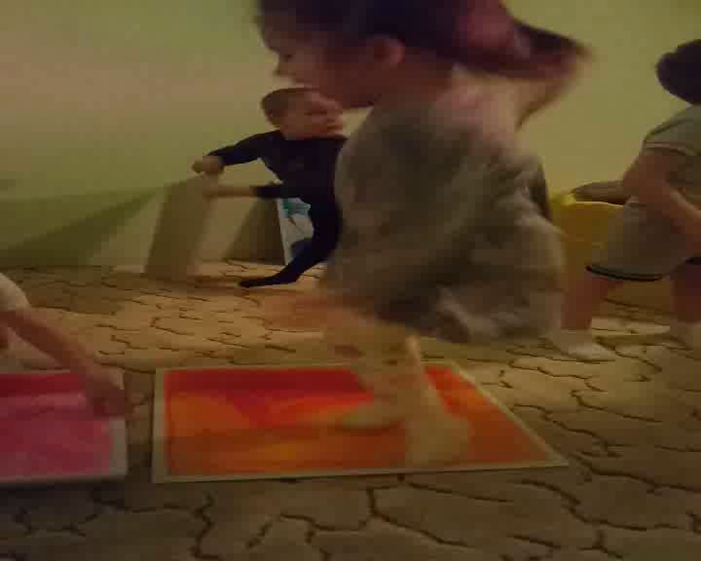

Slide 14
СПАСИБО
ЗА ВНИМАНИЕ!

